Slide 1
주간
부동산 NEWS Ⅶ
2015. 11. 17 (수)
대구대학교 행정대학 부동산학과
지도교수 : 조 만 현

Slide 2
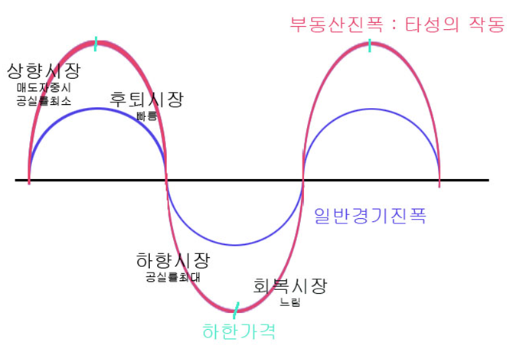
일반경기변동과 부동산 경기변동
1. 경기변동의 의의
1) 경기변동의 개념
① 국민소득수준, 고용 등 이에
따르는 경제활동 등의 상승과
하강의 주기적 반복현상.
② 경제활동이 상당한 규칙성을
보이며 변동하므로 경기순환
이라고도 함.
2) 경기변동의 특징
① 거시적이고 총체적인 현상
② 주기적이고 순환적이다.

Slide 3
2. 경기변동의 국면
1) 호경기 (= 호황 = 번영기)
① 전체적인 경제활동이 상승하는 국면
② 투자와 소비가 증가하고 고용과 소득도 증가한다.
③ 출하가 호조를 보이고 재고는 감소하며, 기업의 이윤율이 상승한다.
④ 은행대출이 증가하고 이자율도 오르며, 증권시장도 활기를 띤다.
2) 후퇴기 (= 쇠퇴기 = 하강기)
① 호경기는 정점에 이른 다음 후퇴기에 접어들게 되는 데,
이때에는 경제활동이 둔화되고, 호경기 때에 확대된 생산설비 때문에
생산과잉상태가 부분적으로 발생한다.
② 투자, 소비, 고용, 소득 등이 모두 감소하기 시작하고 판매가 감소되어
기업이윤도 줄어든다.
호황(prosperity)
경기회복(recovery)
경기후퇴(recession)
불황(depression)

Slide 4
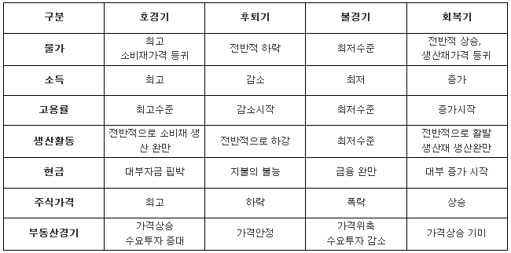
3) 불경기 (= 불황 = 침체기)
① 후퇴기에 이어 불경기의 국면에 들어서게 되면 모든 경제활동이 쇠퇴하여
경제는 침체상태가 된다.
② 기업의 이윤이 감소하고 손해가 발생하게 되어 도산하는 기업이 생기고
실업이 증가하며 물가, 임금, 이자율, 주가 등이 하락한다.
4) 회복기 (= 상승기 = 약진기)
① 불경기로부터 벗어나게 되면 회복기를 맞게 된다.
② 경제활동은 다시 활기를 띠기 시작하며 서서히 수요가 증가하고 생산량이
많아지므로 실업자도 줄어들게 된다.
※ 경기변동국면의 특징

Slide 5
● 경기변동 국면의 특징 요약
1) 대부분의 산업부문에 걸쳐 출하, 고용 등이 생산 및 경기와 같은 방향으로 움직인다.
2) 가처분소득, 소비, 투자, 기업이윤 및 주식가격도 경기와 같은 방향으로 움직인다.
3) 임금, 이자율, 물가 또한 경기와 같은 방향으로 움직인다.
4) 실업, 재고 등은 경기와 반대방향으로 움직인다.
5) 자본재 및 내구소비재의 생산은 비 내구소비재의 생산보다 진폭이 훨씬 크다.
3. 경기변동의 주기
1) 경기변동의 주기와 진폭
① 경기변동의 주기 : 호경기로부터 시작하여 다시 호경기로 돌아오는 기간
② 경기변동의 진폭 : 호경기의 정점과 불경기의 저점 사이의 폭

Slide 6
2) 경기변동의 주기
① 단기파동
- 키친(Kitchin)파동 = 소순환(minor cycle)이라 한다.
- 주기 : 3-4년 (약 40개월)
- 원인 : 이자율의 변동, 기업의 재고 변동
② 중기파동
- 쥬글라(Juglar)파동 = 주순환(Major cycle)이라 한다.
- 주기 : 8-10년
- 원인 : 기업의 설비투자
③ 장기파동
- 쿠즈네츠(Kuznets)파동
*주기 : 약 20년
*원인 : 인구증가율의 변동과 이에 따른 경제성장률의 변동
- 콘드라디에프(Kondratiev)파동
*주기 : 50-60년
*원인 : 기술의 혁신이나 신자원의 개발
④ 건축순환 (building cycles)
- 학자 : A.H.Hansen
- 주기 : 17-18년
- 원인 : 건축경기

Slide 7
4. 부동산 경기변동(일반경기 변동과 차이점)
● 호경기 > 후퇴기 > 불경기 > 회복기
● 순환적 변동: 4개의 순환국면
● 계절적 변동: 겨울건축업, 새학기 등
● 무작위적(불규칙)변동: 지진 해일
● 장기적 변동: 재개발 (50, 60년)
● 약 17~18년 주기(일반 경기는 8-10년)
● 주기는 불분명
● 시간적으로 뒤지는 경향(후순환적 경향, 후행)
● 국지적, 지역적 현상 > 전국적, 광역적으로 확산

Slide 8
Thank You

